Slide 1
OnlineShop
Bartosz Maleta
Michał Zieliński
Przemysław Buszek

Slide 2









Slide 3
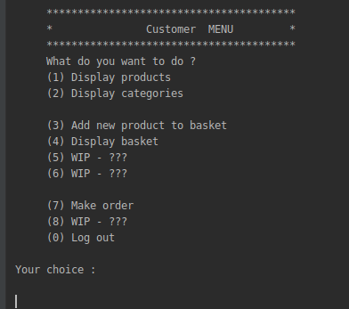
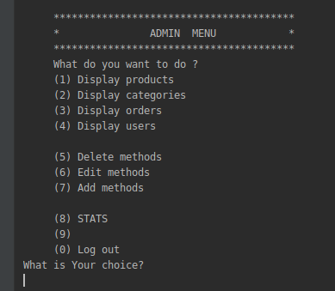
Two entries

Slide 4
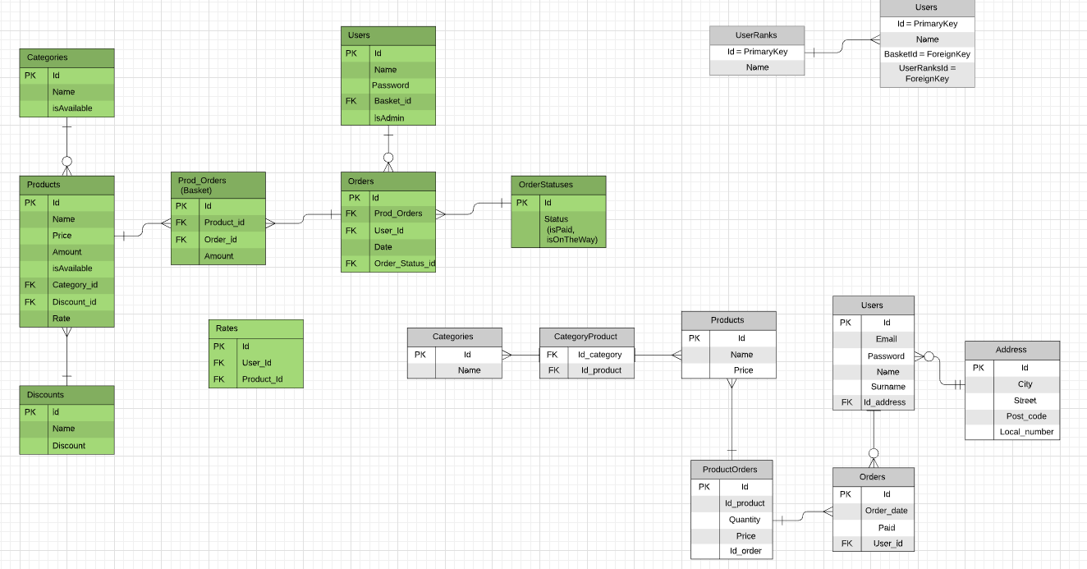
ERD

Slide 5
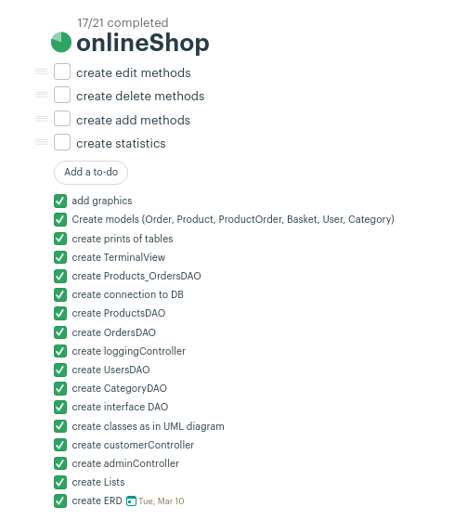
To do list

Slide 6
Let’s go shopping!

